Slide 1
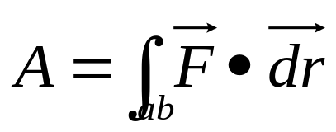
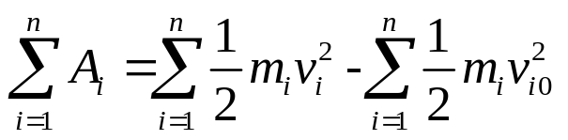
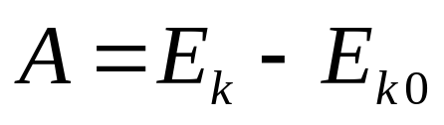
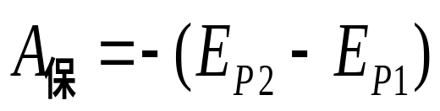
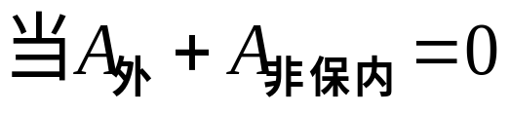
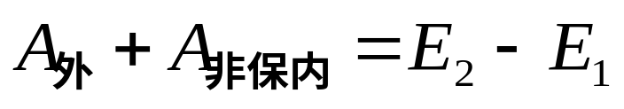
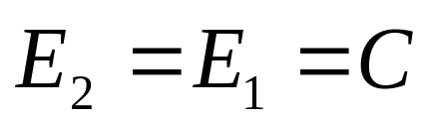
内力和外力
质点组动能定理
质点动能定理
功:
机械能守恒
系统的功能原理

Slide 2
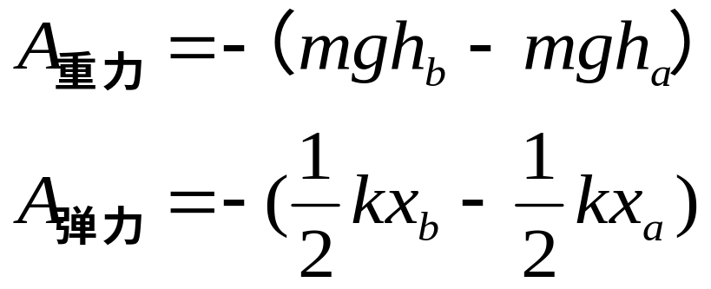
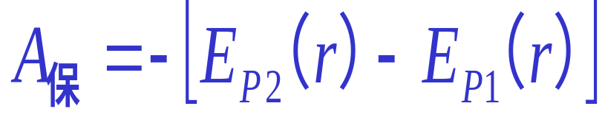
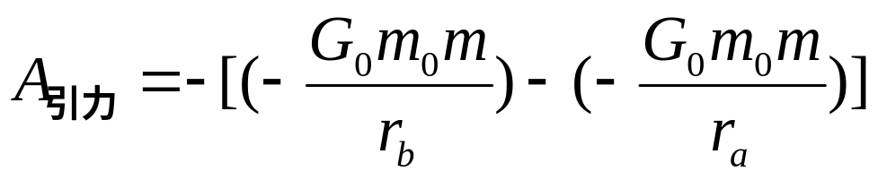
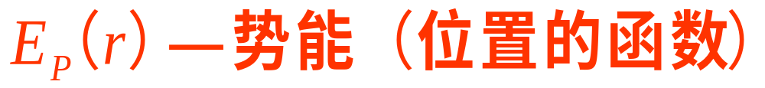
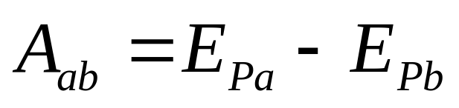
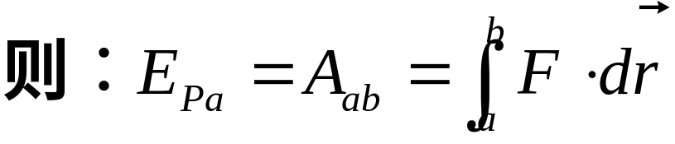
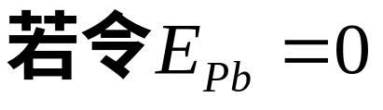
质点组的势能
保守力的功等于系统势能增量的负值。
物体在a 点所具有的势能在数值上等于将物体从该点移到势能为零处保守力所作的功。

Slide 3

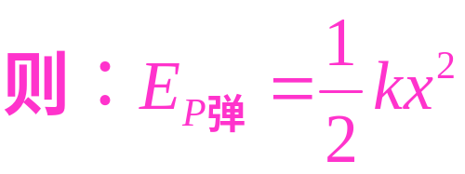
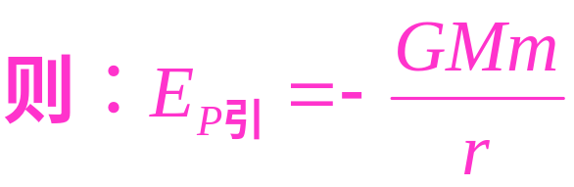
说明：
只有保守力才有与之相应的势能
势能属于彼此以保守力相互作用的质点系
保守力作(正)功，势能减少；反之，势能增加。
势能同零点选择有关，但势能的增量与之无关
若令地球表面为重力势能的零点：
若令弹簧无形变时的弹性势能为零点：
若令无穷远为引力势能零点：

Slide 4
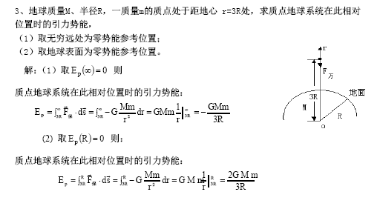

Slide 5
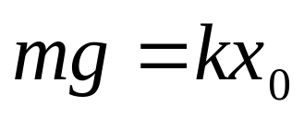
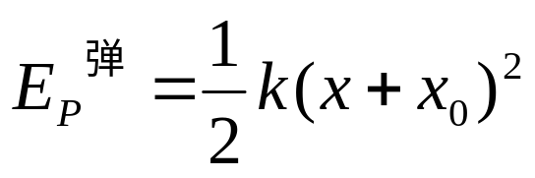


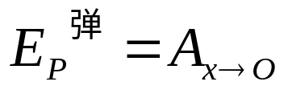
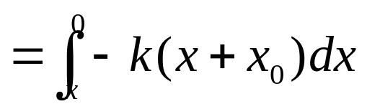


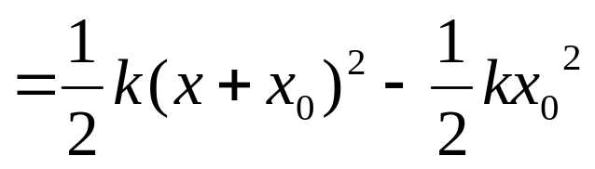
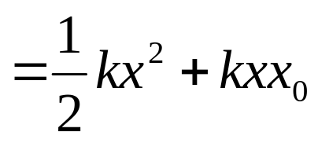

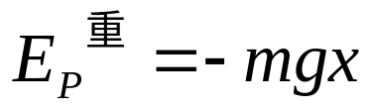
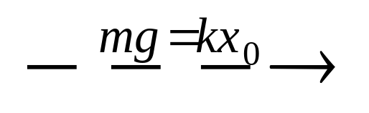
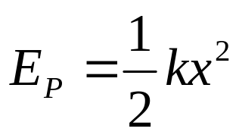
问题: 竖直弹簧k挂一物体m, 任意位置的势能能量
其中,重力势能和弹性势能的零点均取平衡位置.
以原长为零点:
原长
以平衡位置O为零点:

Slide 6
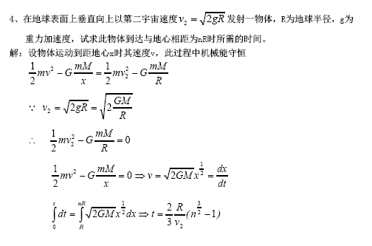
三种宇宙速度

Slide 7
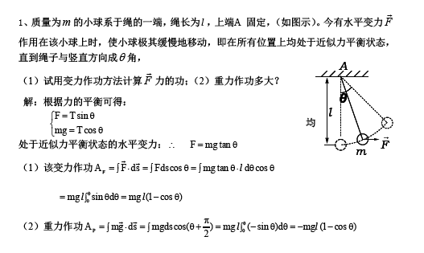

Slide 8
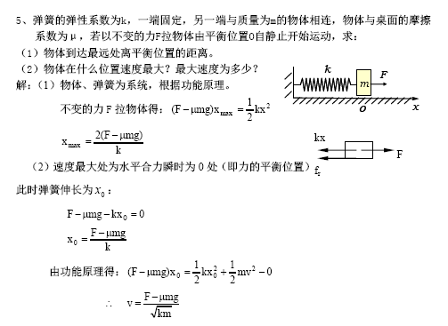

Slide 9
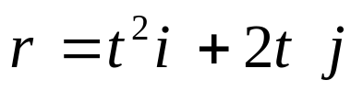
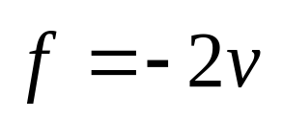
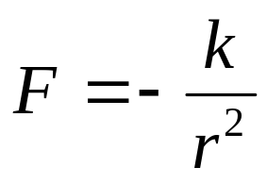
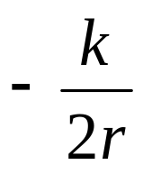
质点沿曲线 (SI) 运动，其所受摩擦力为 (SI)．该摩擦力
在t = 1 s到t = 2 s时间内对质点所做的功为 。
-26.67 J或-80/3 J
已知地球的半径为R，质量为M．现有一质量为m的物体，在离地面高度为2R处．
以地球和物体为系统，若取地面为势能零点，则系统的引力势能为_____；若取无穷远处为势能零点，则系统的引力势能为_ _（G为万有引力常量）
2GmM/3R -GmM/3R
一质量为m的质点在指向圆心的平方反比力 的作用下，作半径为r的圆周运动．若取距圆心无穷远处为势能零点，它的机械能E =________．

